Slide 1
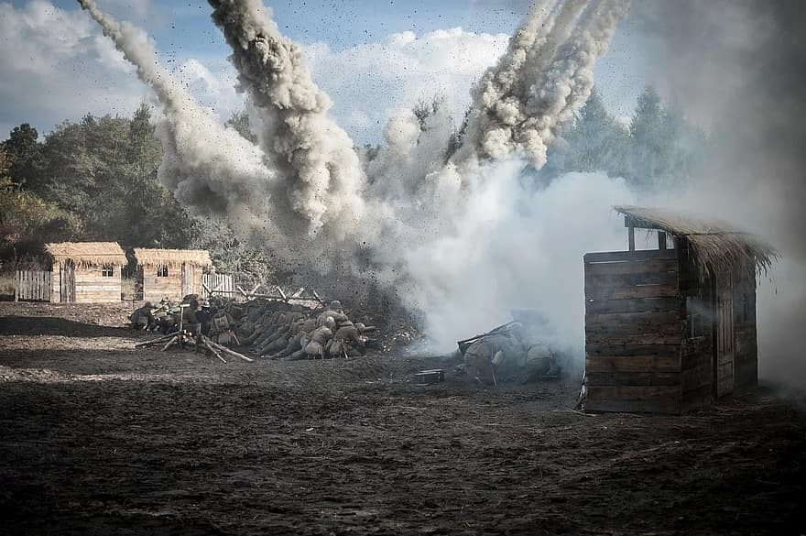
Årstider kriger

Slide 2

Trettiårskrigen
Den varte fra 1618- 1648

Slide 3
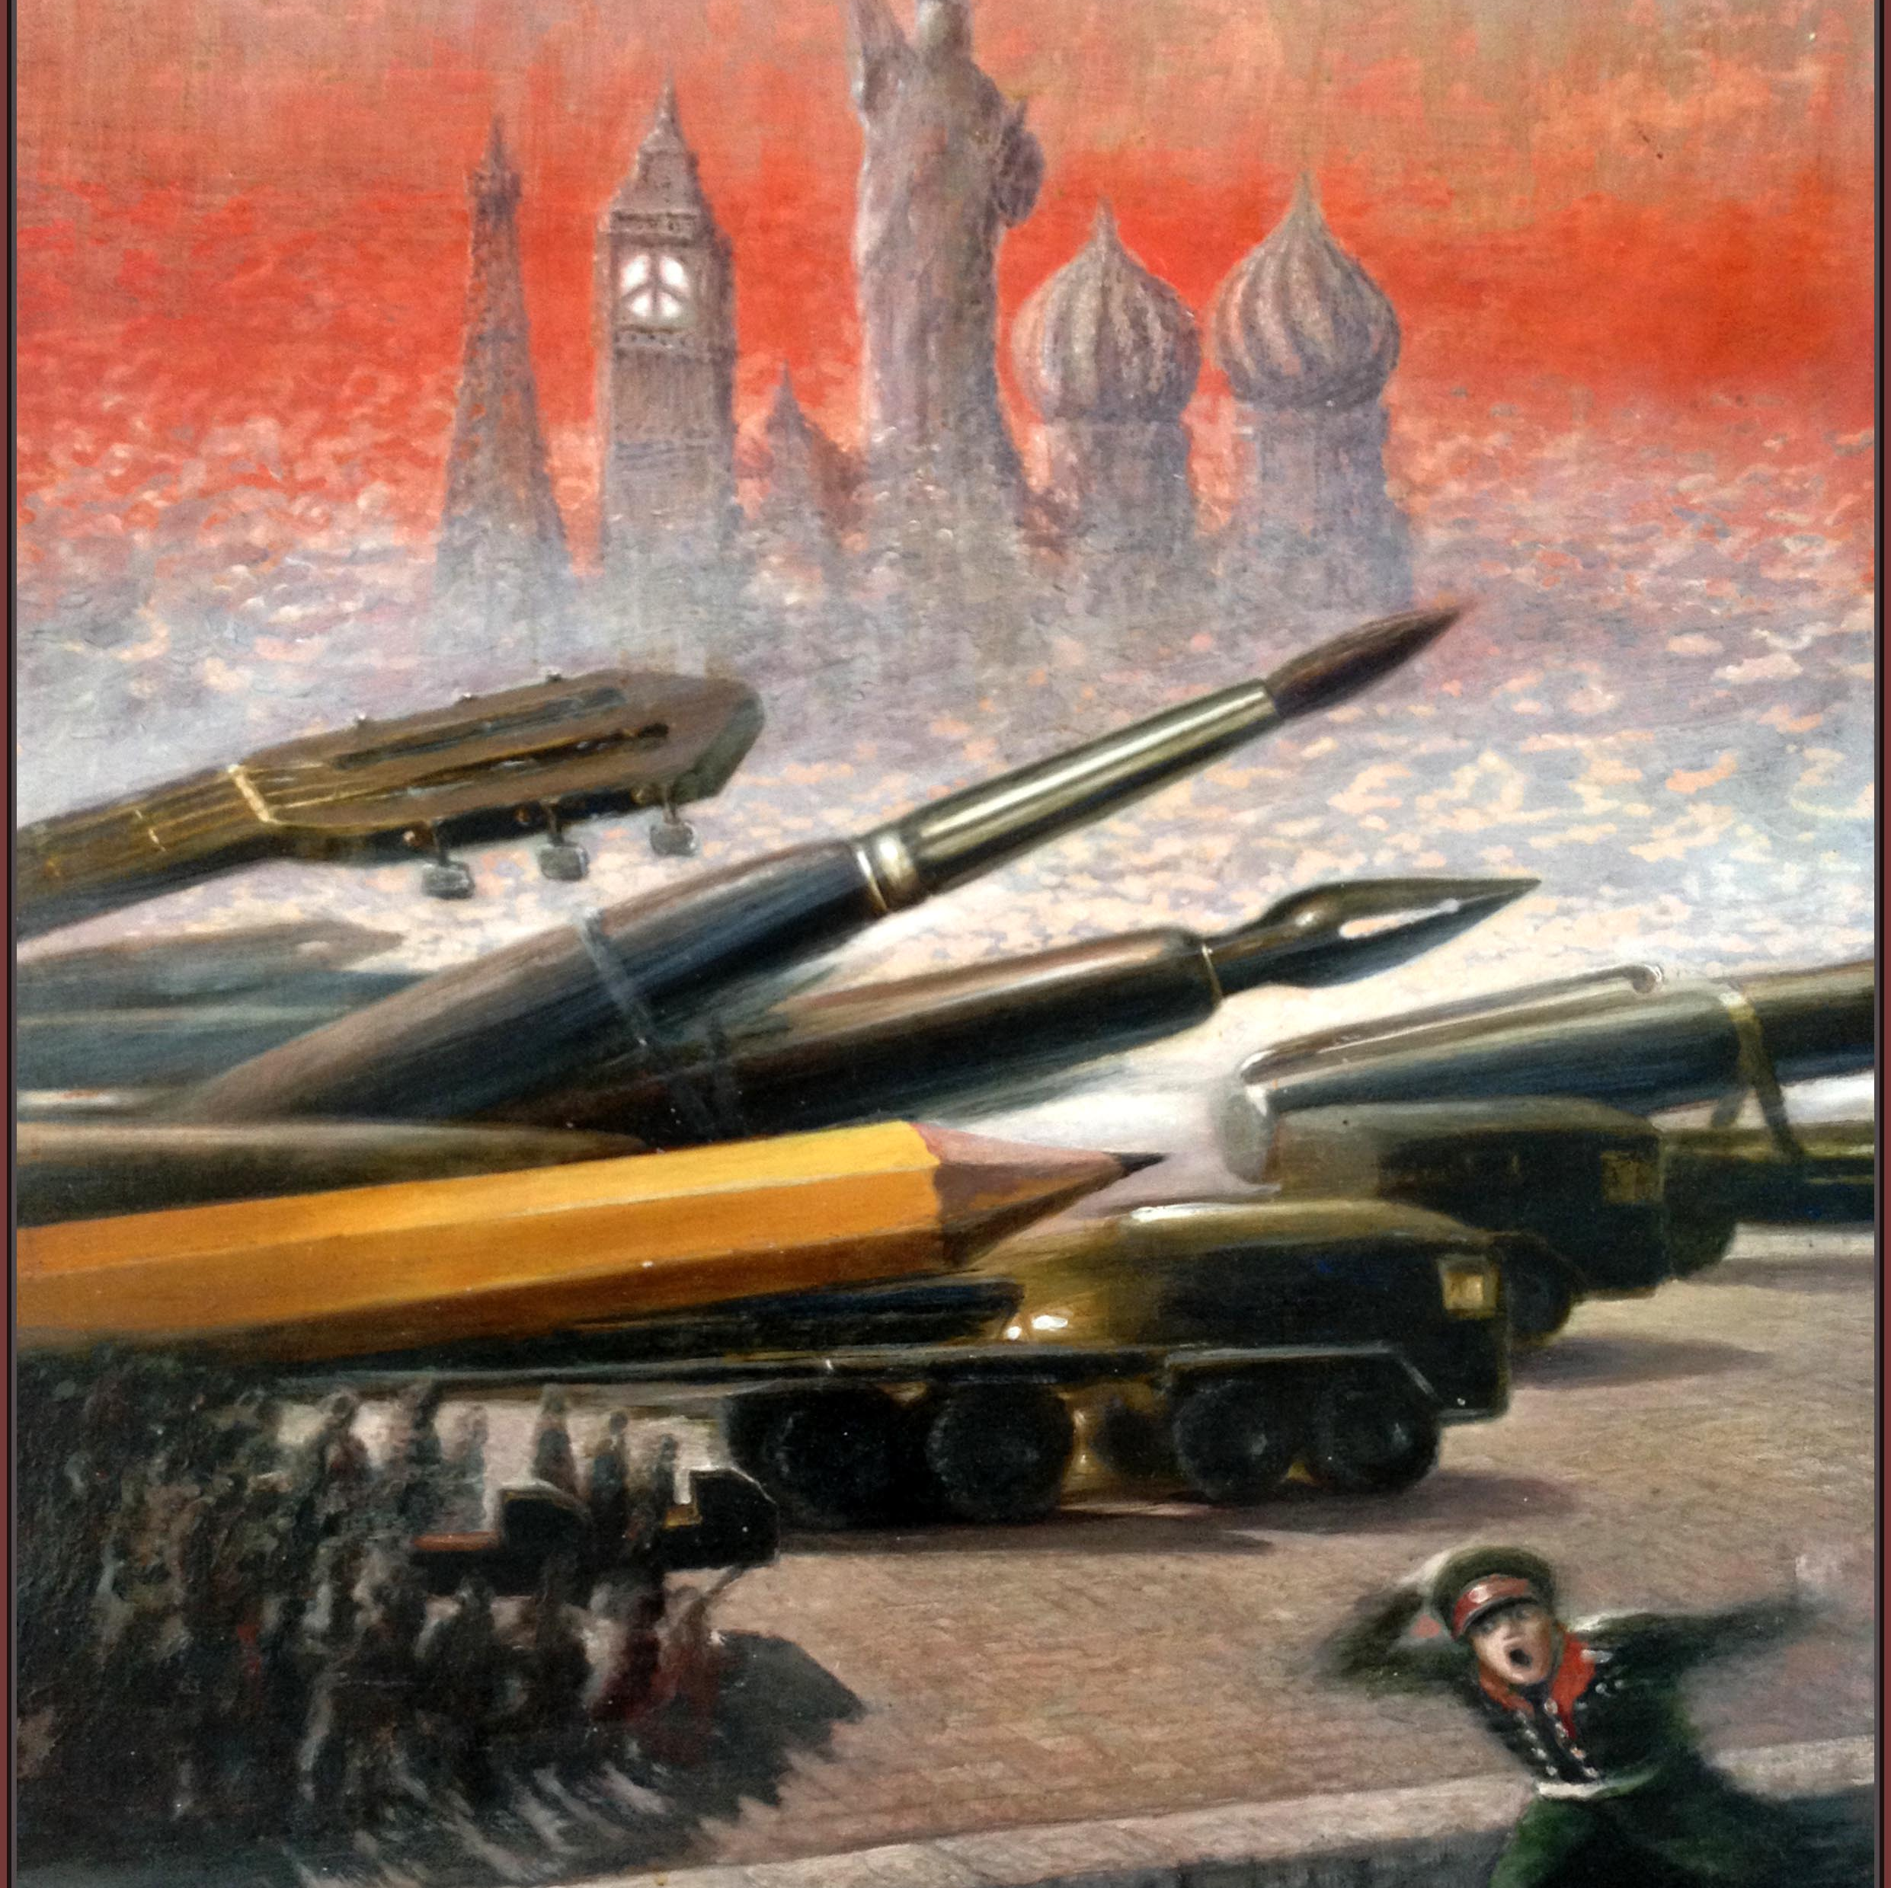
1 VK
Den varte fra 1914- 1918

Slide 4
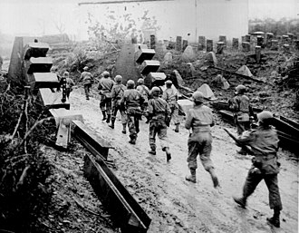
2 VK
Den varte fra 1939- 1945

Slide 5
Den kalde krigen
Den varte fra 1945- 1991

Slide 6
Koreakrigen
Den varte fra 1950- 1953

Slide 7
Vietnamkrigen
Den varte fra 1957- 1975

Slide 8
Jugoslaviakrigen
Krigen varte fra 1991- 1999

